Slide 1
Презентацию подготовила учитель Таницына Н. М.
Природа в опасности!

Slide 2
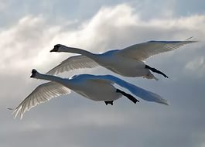
Ты видел, в лебедей стреляли?
Ты видел, как они упали?
Скажи, а если б птицы знали
И если б даже понимали,
Что их полет прощальным будет,

Slide 3
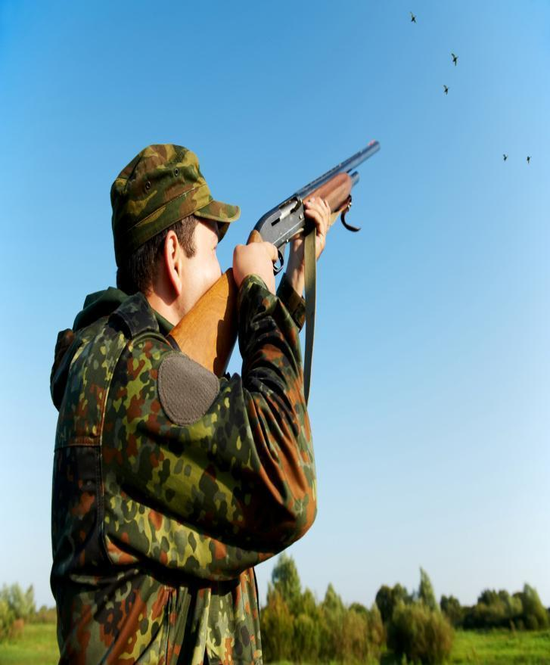
Их на заре подстрелят люди?
Скажи, они бы не летали?

Slide 4
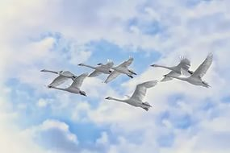
Наверно, даже если б знали
И даже если б понимали,
То все равно б взмывали ввысь,
Ведь небо – это их стихия!
Ведь небо – это их свобода!
Ведь небо – это вся их жизни!
А в небе стая журавлей.
Так грустно над землей кружиться.
Земля… Скажи, что стало б с ней,
Когда б на ней умолкли птицы?

Slide 5
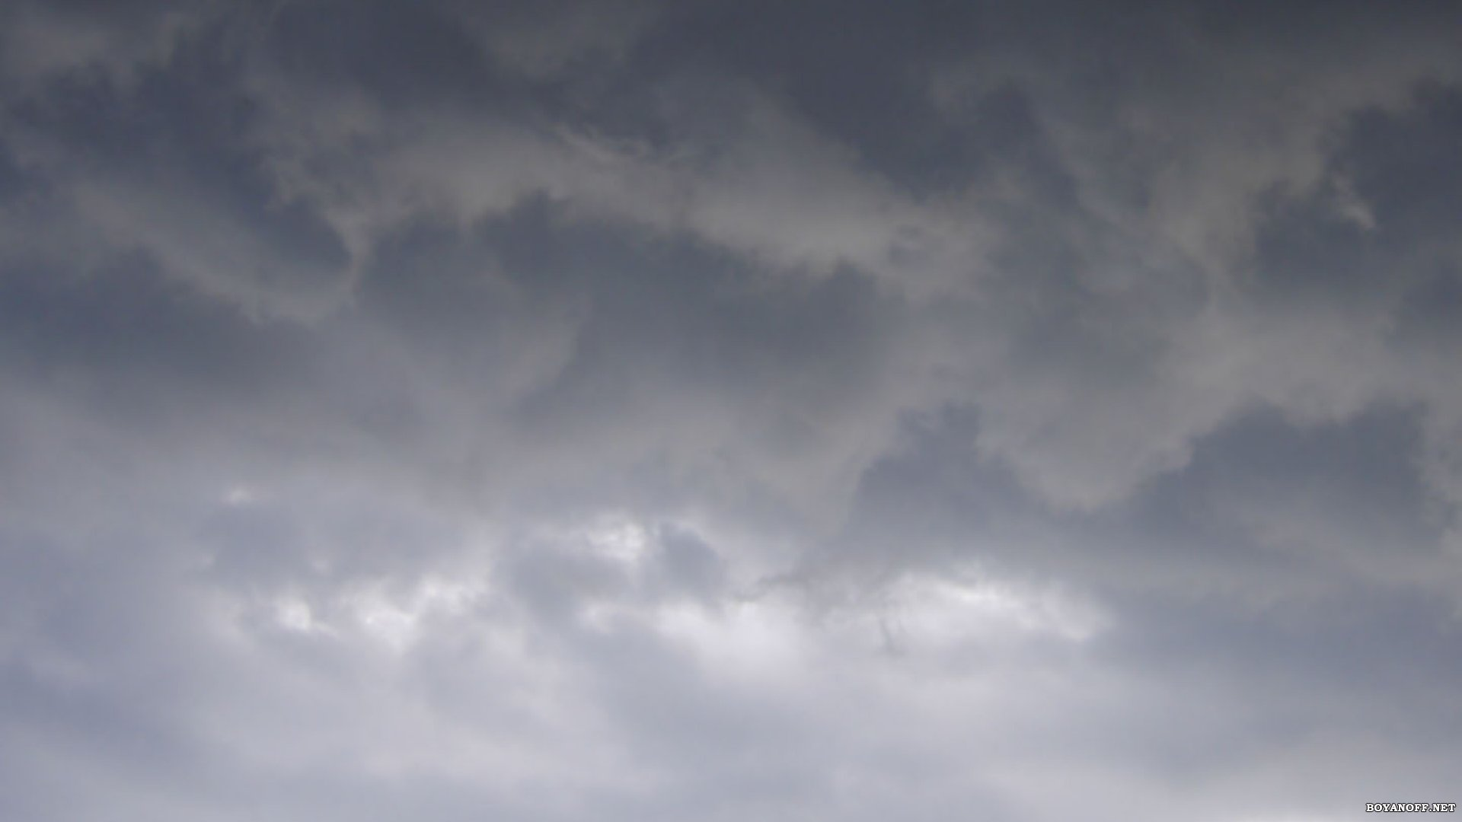
Тогда бы мертвым стало небо.
И – тишина в пустых лугах,
И, может быть, колосья хлеба
Не колосились бы в полях.
Я не хочу такого мира,
Где все так серо, все уныло…
Опомнись, вздрогни, человек.

Slide 6
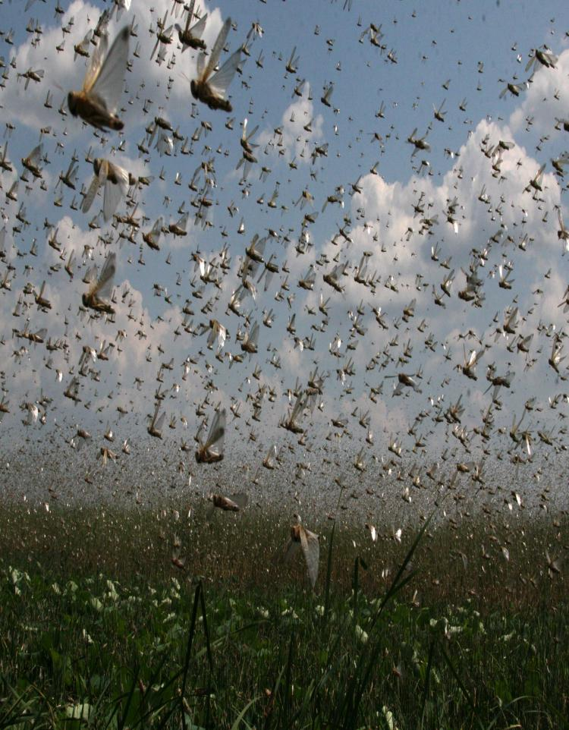
И, может быть, колосья хлеба
Не колосились бы в полях,
И на полях уж не грачи,
А стаи чёрной саранчи.
Я не хочу такого мира,
Где всё так серо, всё уныло…
Опомнись, вздрогни, человек.
Недолог на земле твой век

Slide 7
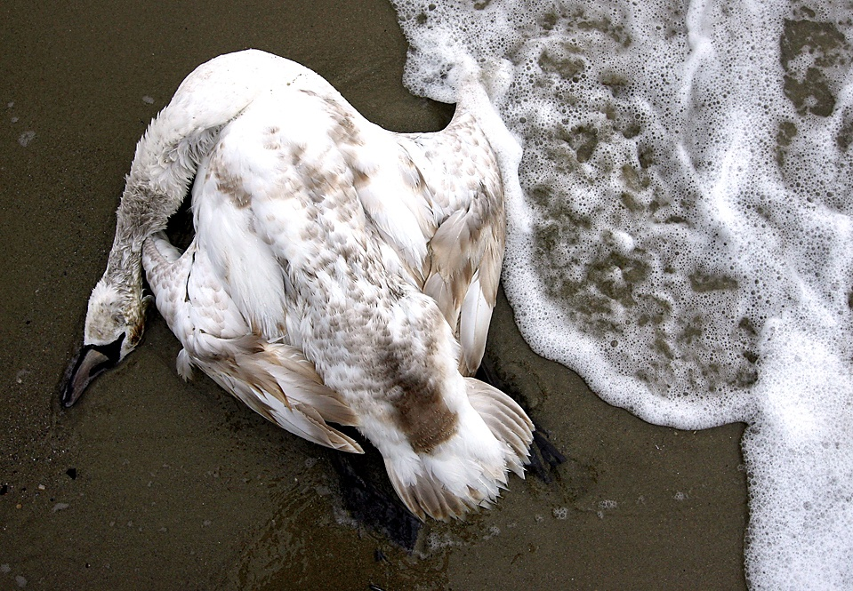
Но что после себя оставим?
И чем себя мы здесь прославим?
Убитой птицей на заре?

Slide 8
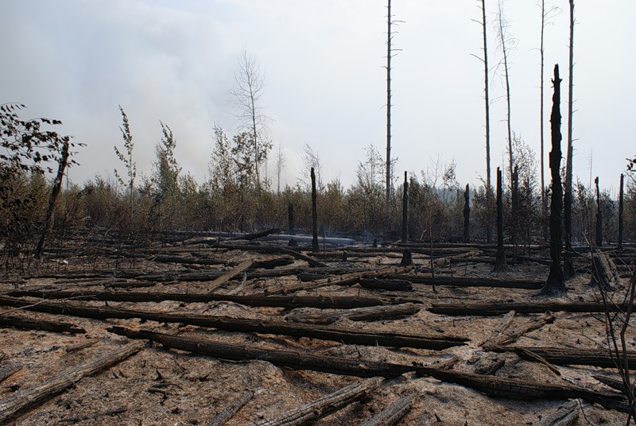
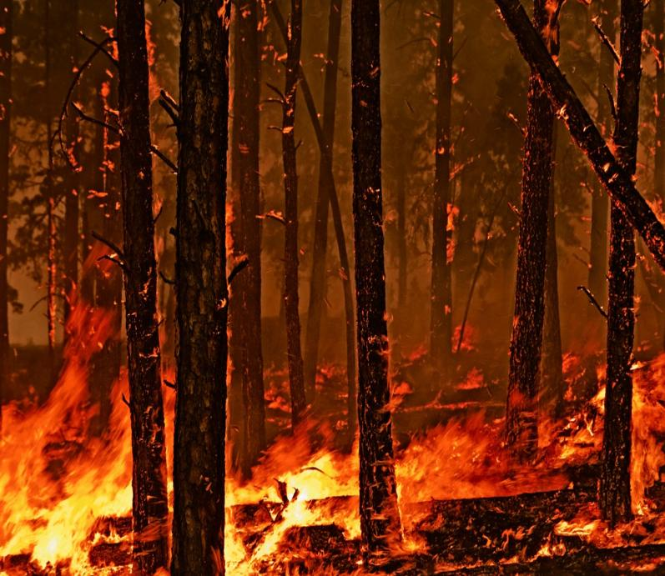
Лесами чёрными в огне?

Slide 9
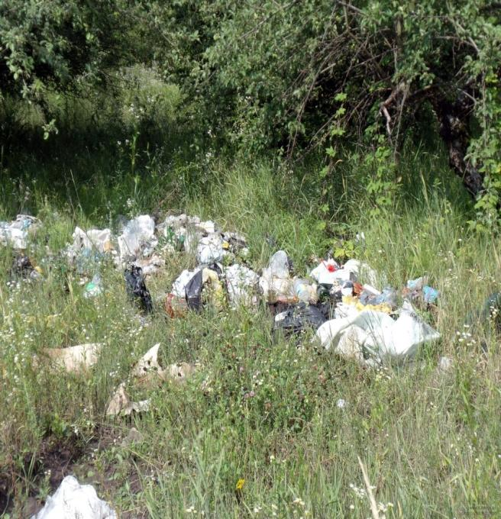
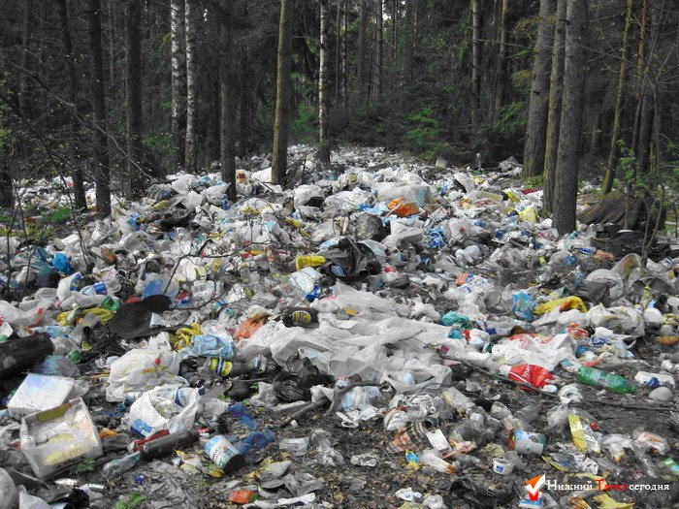
И свалкой мусора огромной?

Slide 10
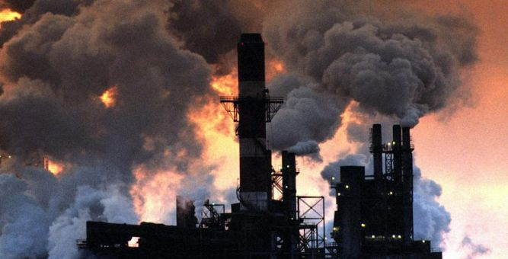
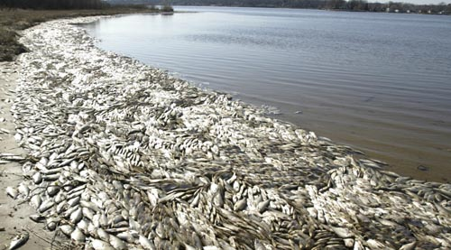
Иль атмосферою зловонной?
Иль речкой с мёртвою плотвой
Полями выжженной травой?

Slide 11
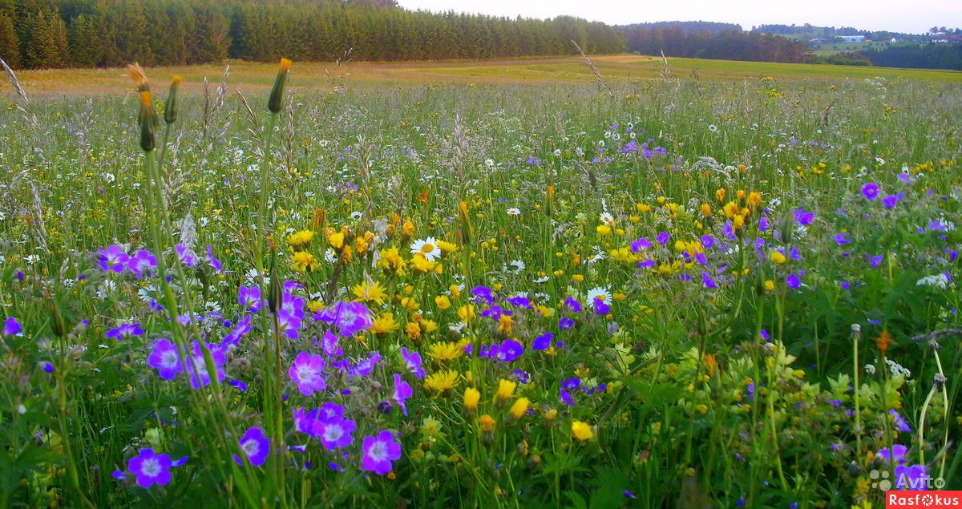
Опомнись, вздрогни, человек!
Перед природой ты в долгу,
И славен будет пусть твой
век
Травой душистой на лугу.

Slide 12
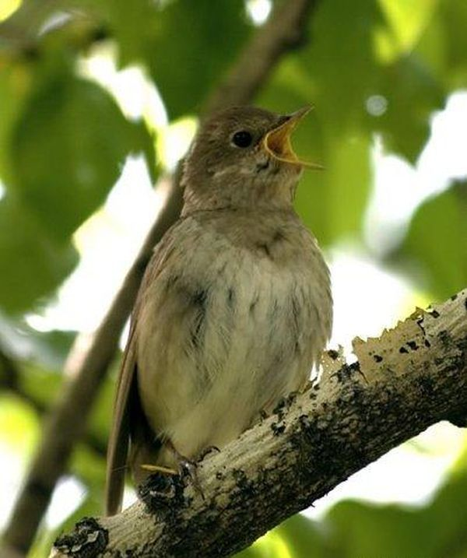
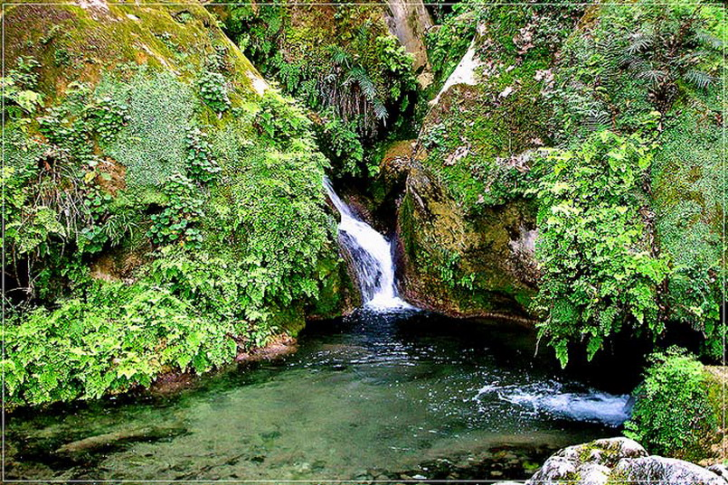
И трелью птиц, весёлой, звонкой,
И шумным плеском родника,

Slide 13
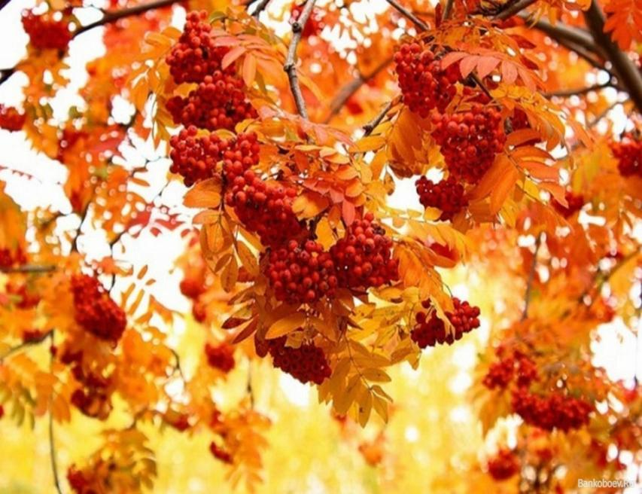
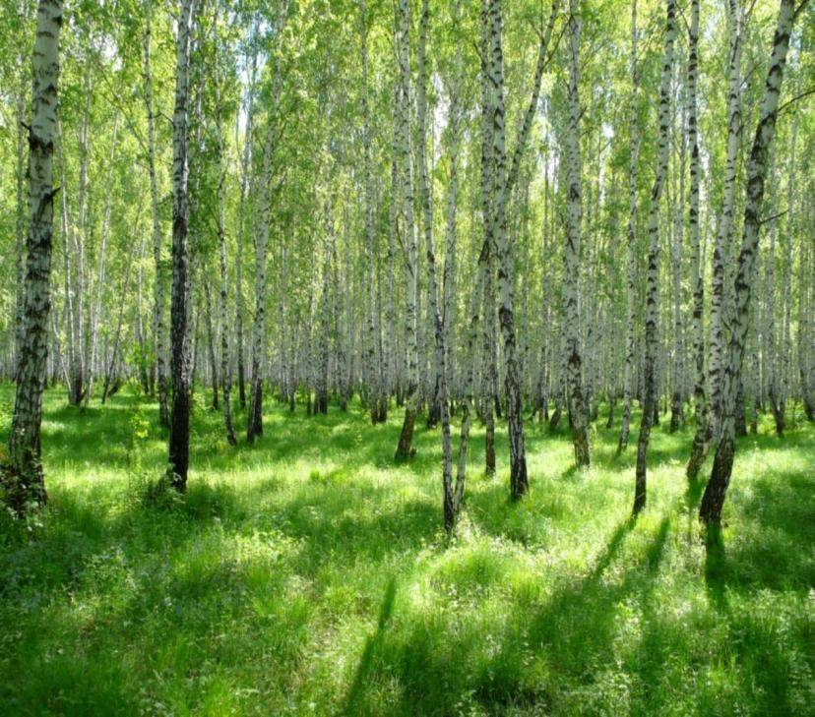
И гроздями рябины тонкой, И синим глазом василька
И свежим ароматом трав, И рощи шумом, и дубрав…

Slide 14
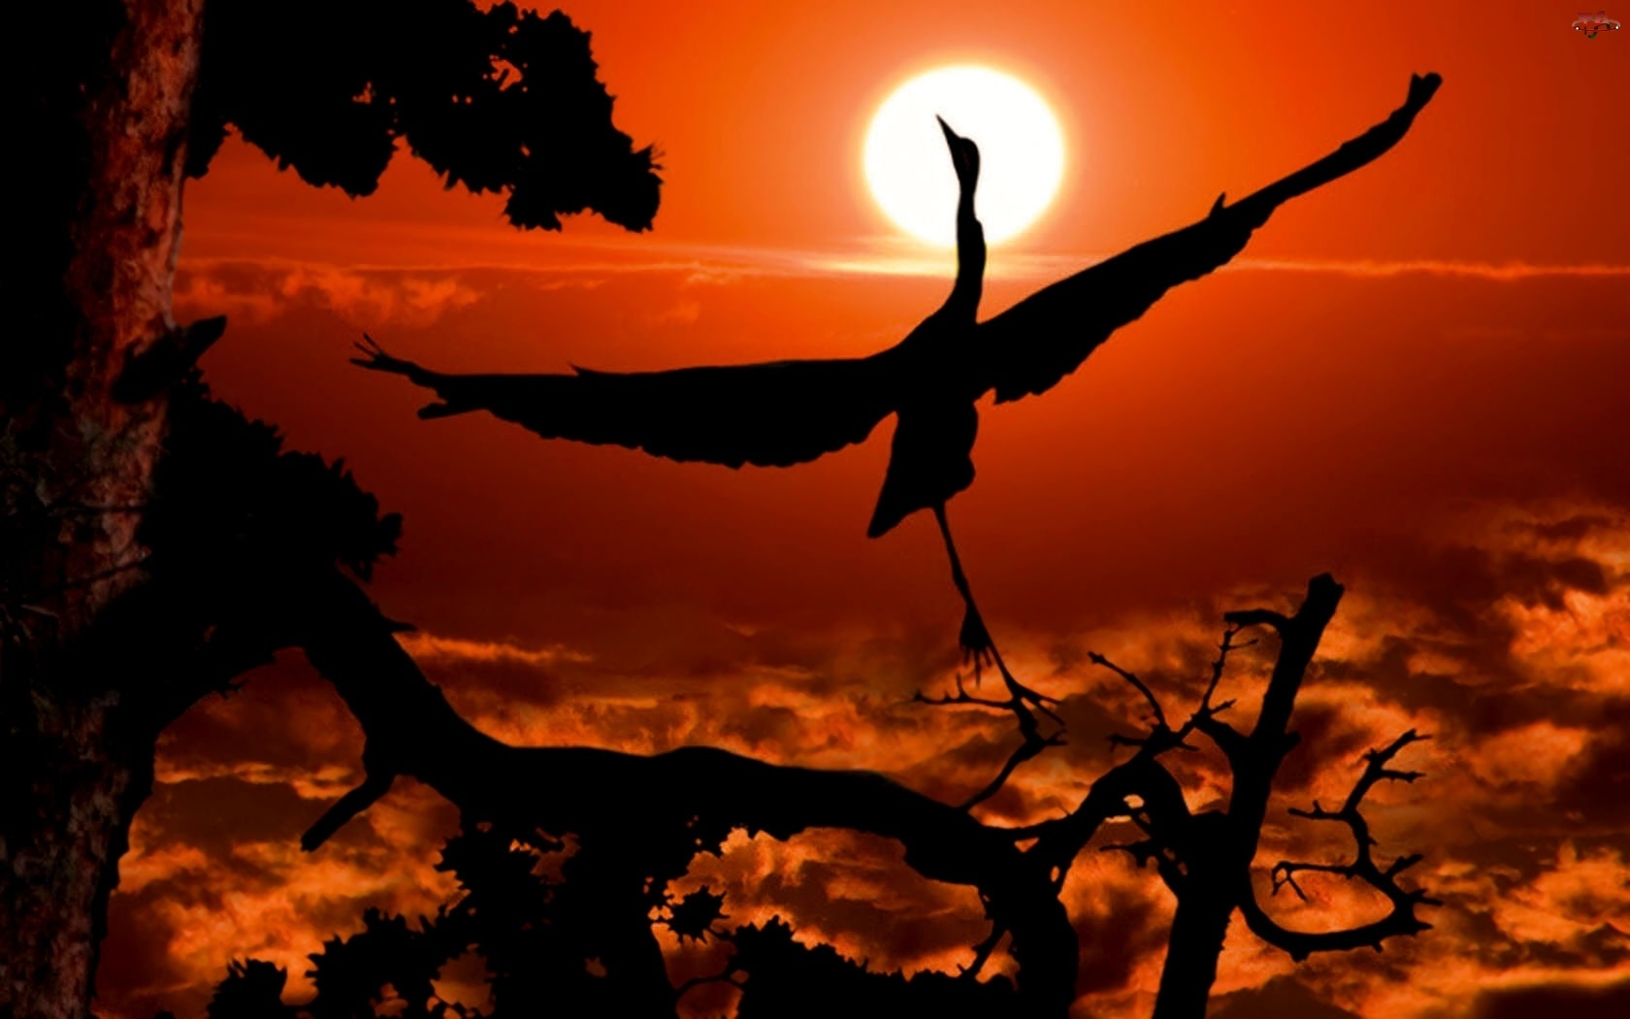

Slide 15
Спасибо за внимание!

